Slide 1
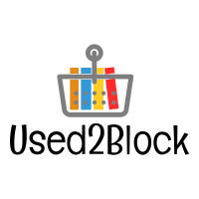

1조
이재원 이상우 김현우 김무성 김동환

Slide 2
Contents
1. Overview: the service
2. Market Analysis: the needs
3. Problem and solution
4. Design and Implementation
5. Effects
6. Q&A

Slide 3
Overview

Slide 4
Key Features
고신뢰 인터넷 상거래 플랫폼
블록체인을 이용한 Decentralized App
집단지성을 이용한 거래 검증 서비스

Slide 5
Market Analysis

Slide 6
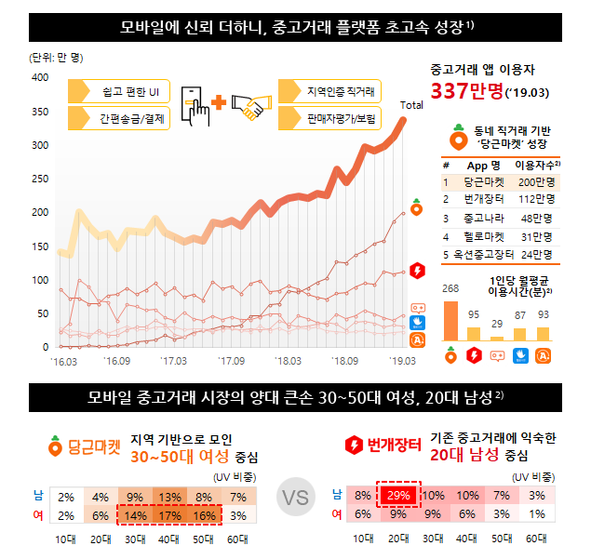
출처: 닐슨 코리안 클릭. 2019. 안드로이드 모바일 중고거래 애플리케이션 이용현황

Slide 7
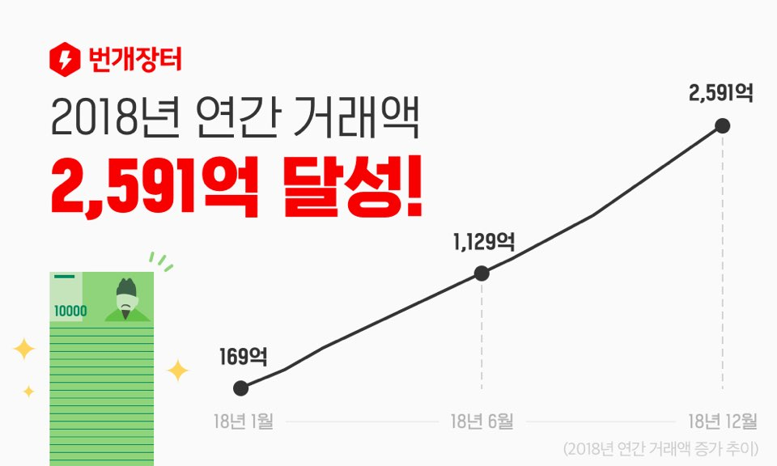
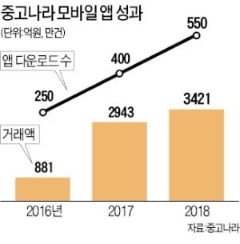
출처: 한국 경제. 불황에 강한 중고나라…앱 거래액 2년새 4배↑

Slide 8
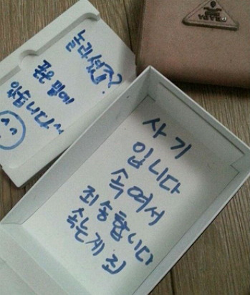
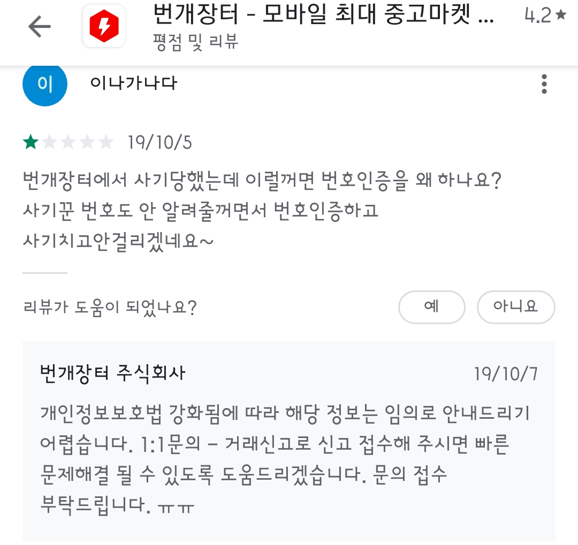
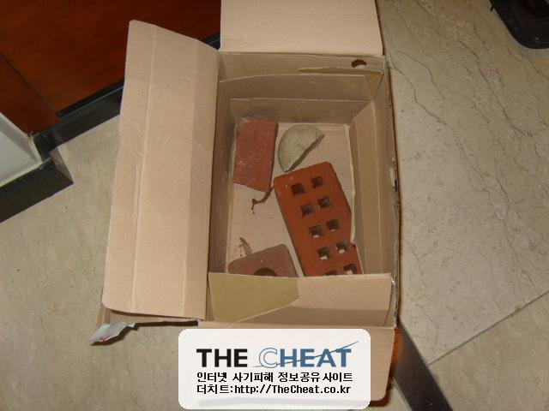
중고거래 시장의 문제
# 사기
# 정보의 비대칭성
# 신뢰성 문제
Notes:
출처: http://clomag.co.kr/article/2362
https://thecheat.co.kr/rb/?m=bbs&bid=cheat_record&iframe=Y&p=54&type=photo&uid=58261 Venture Square. 헬로마켓 “490원으로 안전한 중고거래” https://www.venturesquare.net/786022
매입형 중고매매 중고나라 주마 서비스 http://clomag.co.kr/article/3004

Slide 9
중고거래 시장의 문제
현재 한국에 ‘개인 간 거래’를 규정하는 산업은 존재하지 않는다. 이에 따라 중고 판매자는 일반적인 온라인 판매 사업자가 갖는 통신판매업자 신고 의무, 정보 제공 의무, 구매안전서비스 제공 의무를 지킬 필요가 없다. 이 때문에 중고 물품을 거래하는 구매자는 여러 ‘거래 위험’에 노출된다.
“레몬마켓”에서 정보의 비대칭성
비대칭한 정보 하에서 정보를 갖기 못한 측이 기피하고자 하는 상대방과 거래할 가능성이 높아지는 현상 발생
하자가 있는 제품에 대해 중고거래를 하는 구매자 스스로가 신중에 신중을 기해야 할 뿐
Notes:
현재 한국에 ‘개인 간 거래’를 규정하는 산업은 존재하지 않는다. 이에 따라 중고 판매자는 일반적인 온라인 판매 사업자가 갖는 통신판매업자 신고 의무, 정보 제공 의무, 구매안전서비스 제공 의무를 지킬 필요가 없다. 이 때문에 중고 물품을 거래하는 구매자는 여러 ‘거래 위험’에 노출된다.
중고거래를 하는 구매자 스스로가 신중에 신중을 기해야 할 뿐이다.

Slide 10
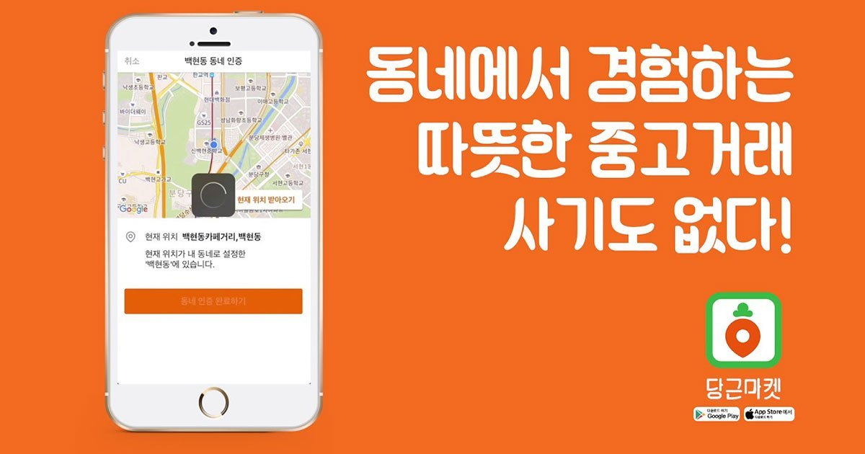

Slide 11
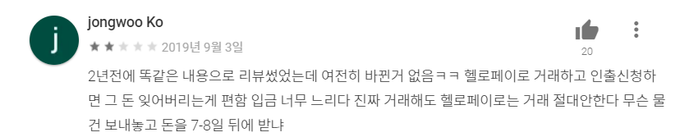
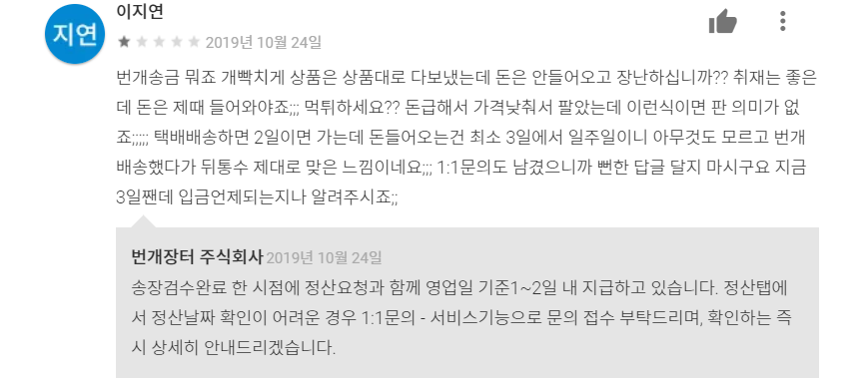
거래 속도가 느린 안전거래 서비스

Slide 12
Our Solution

Slide 13
Normal Transaction Process

Slide 14
Detecting Abnormal Transaction Process

Slide 15
System Design and Implementation

Slide 16
Structure Overview
Used2Block Web App
Frontend
Backend
Used Market Platform
Transaction Management Platform
Transaction Platform
Bank Program

Slide 17
Frontend
Used Market Platform
User Management
UX/UI front
Crypto-Currency Exchange
Product Management

Slide 18



Tools to be Used
Frontend
- React
- Vue.js
- Ionic

Slide 19
Backend
Transaction Management
Bank Program
Transaction Program

Slide 20
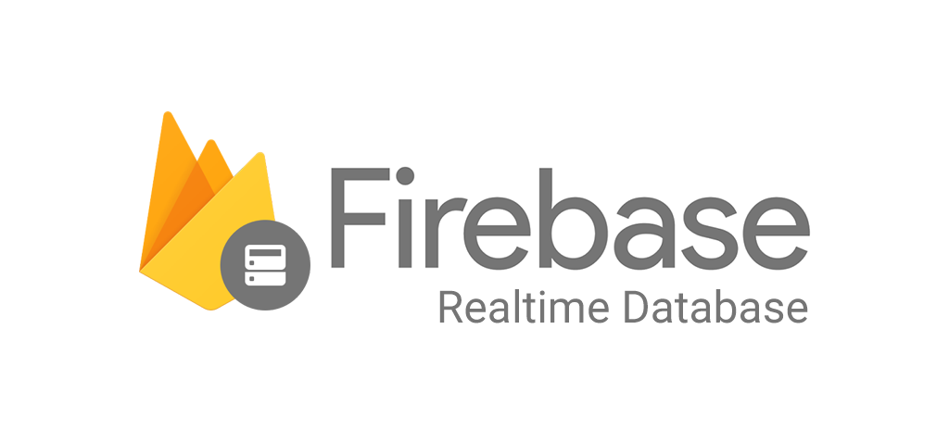


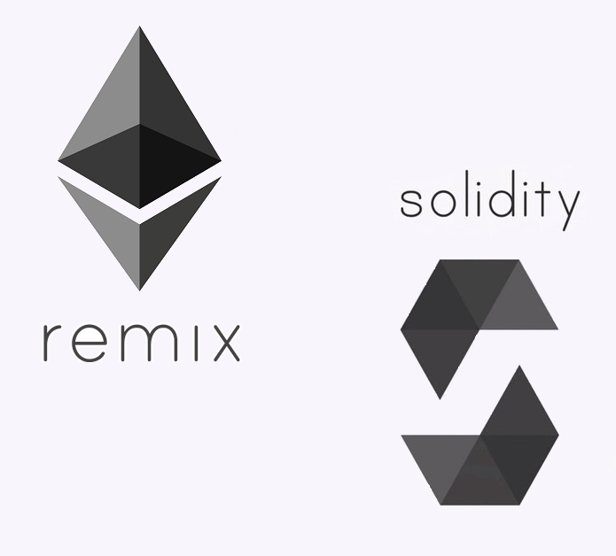
Tools to be Used
Backend
- NodeJS
- Firebase
- Remix for ETH-net
- Amazon Web Service

Slide 21
Prototypes
User Management
로그인 페이지
가입 페이지
구매자
프로필 페이지
장바구니 페이지
주문/배송 내역 페이지
판매자
프로필 페이지
판매 상품 목록 페이지
거래 내역 페이지
검증자
프로필 페이지
검증 히스토리 페이지
Product Management
판매자의 상품 등록 페이지
주문 페이지
주문 상세 내역 페이지
주문 검증 페이지
Transaction Management
나의 지갑 관리 페이지
가상화폐 충전 페이지
현금 교환 페이지
Search
물품 검색 페이지
물품 검색 결과 페이지
Customer Service
FAQ
게시판 문의 페이지

Slide 22
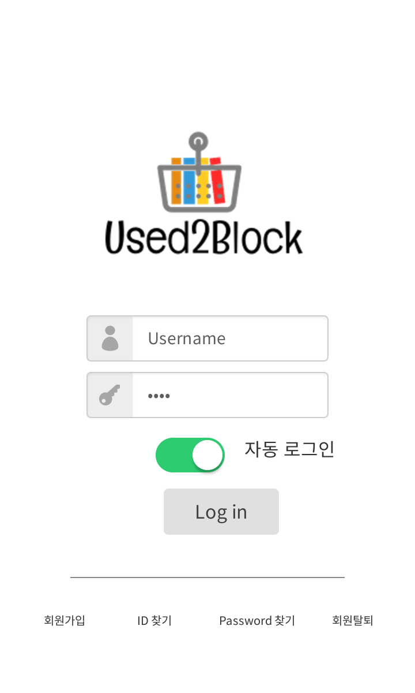
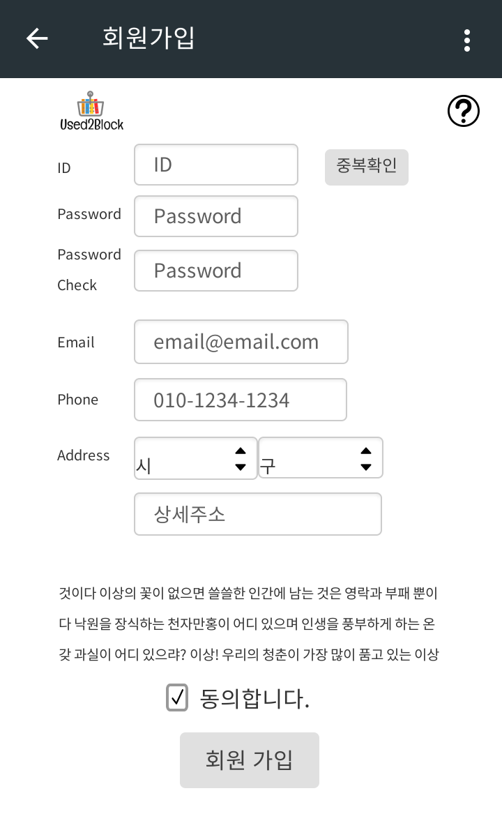
User Management
로그인 페이지
가입 페이지

Slide 23
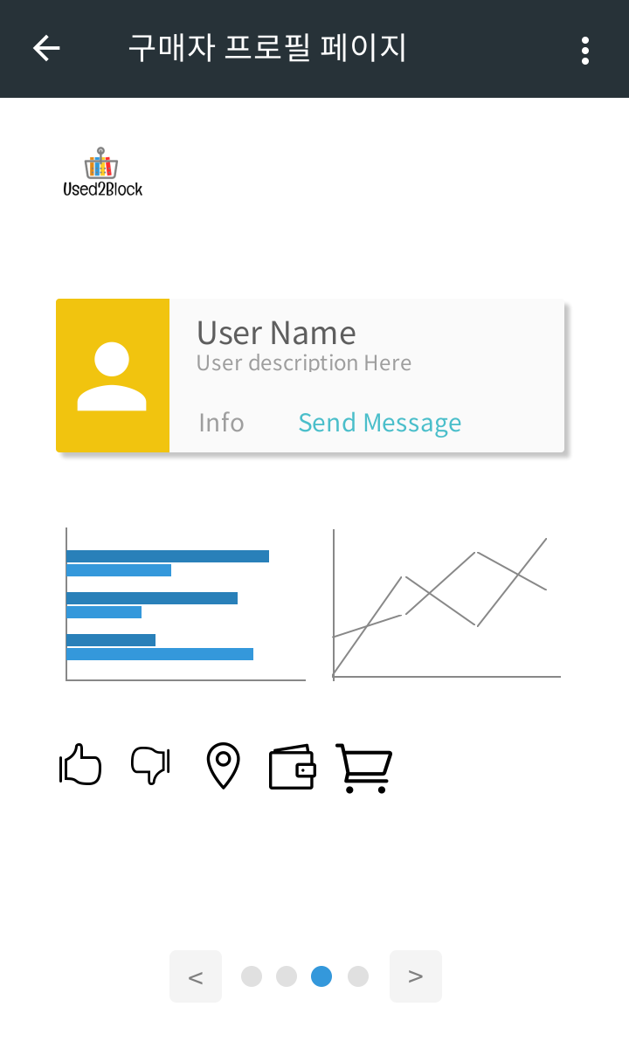
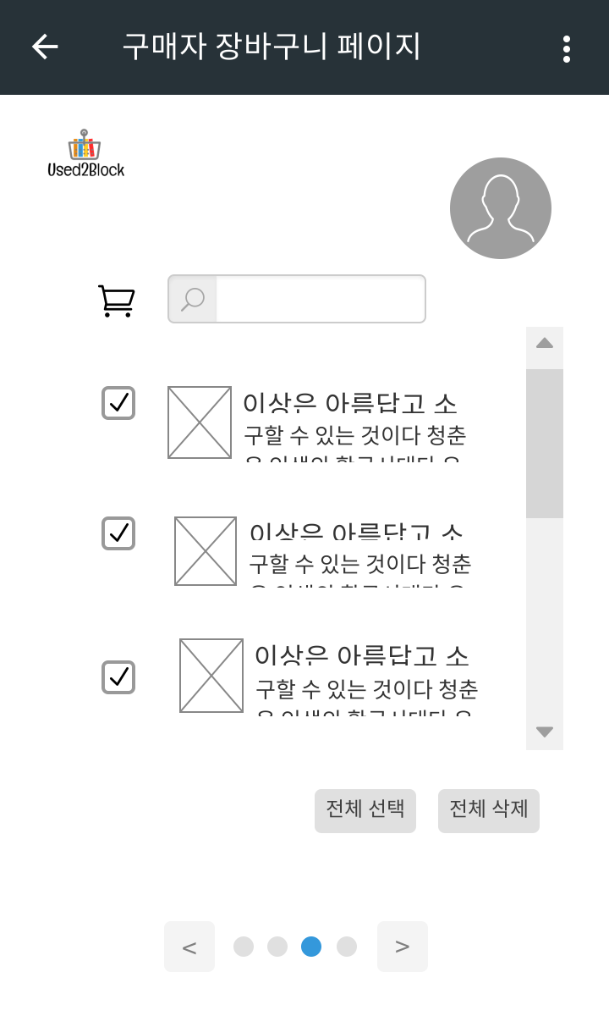
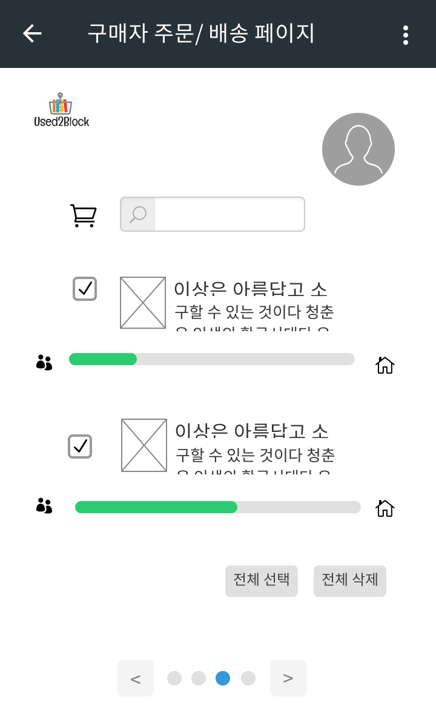
User Management - 구매자
구매자 프로필 페이지
구매자 장바구니 페이지
주문/ 배송 내역 페이지

Slide 24
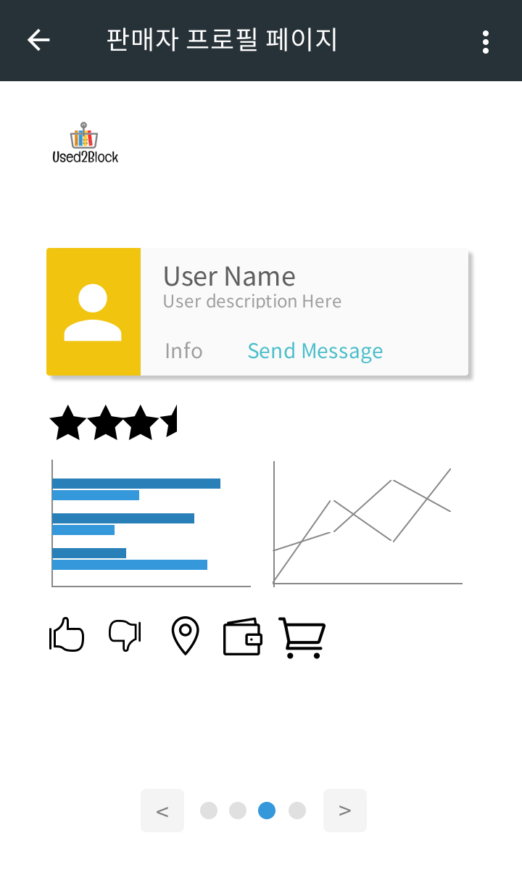

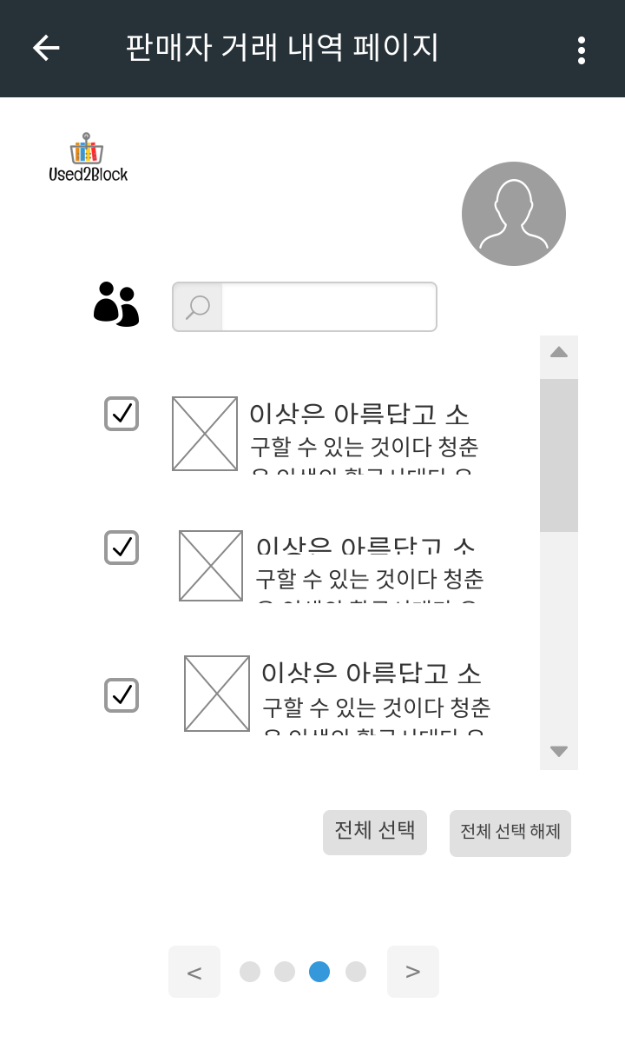
User Management - 판매자
판매자 프로필 페이지
판매 상품 목록 페이지
거래 내역 페이지

Slide 25

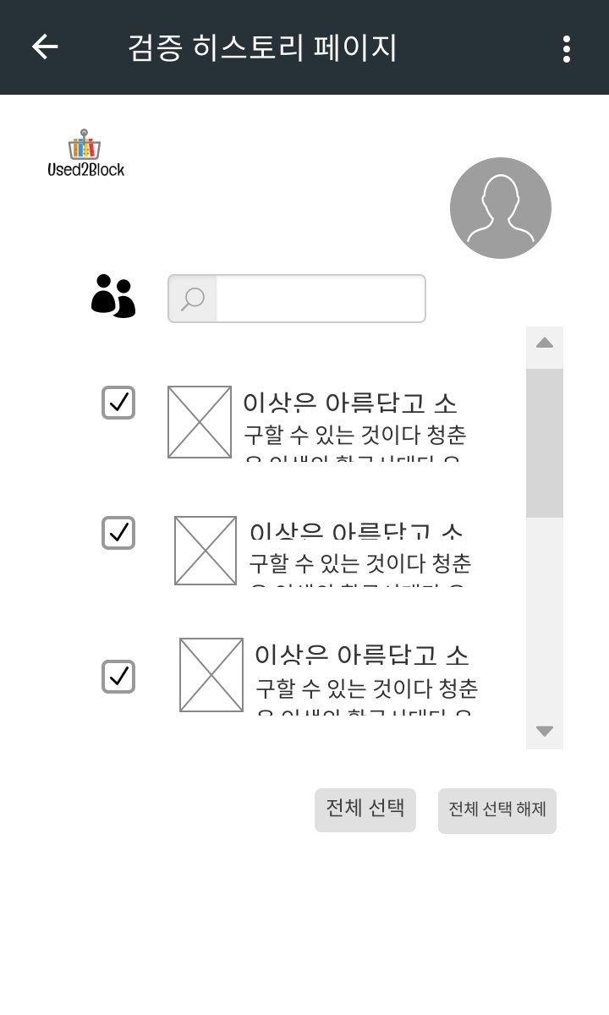
User Management - 검증자
검증자 프로필
검증 히스토리 페이지

Slide 26
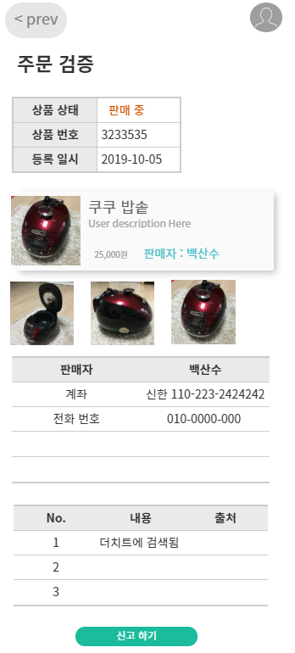
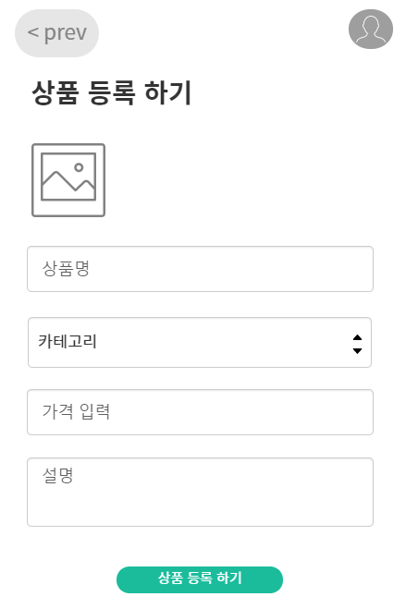
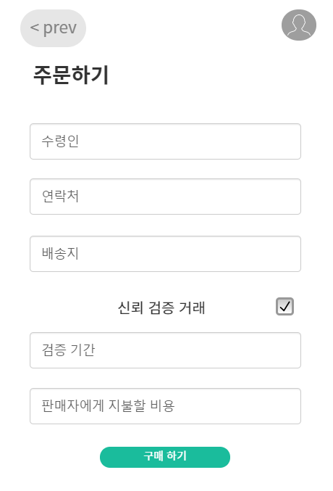
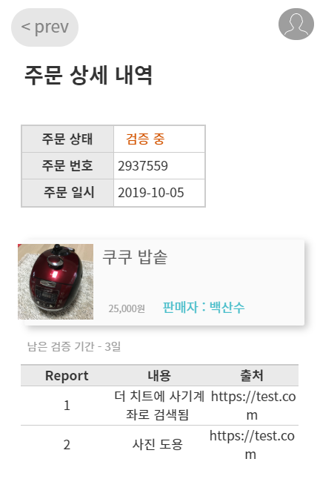
Product Management
판매자의 상품 등록 페이지
주문 페이지
주문 상세 내역 페이지
주문 검증 페이지

Slide 27
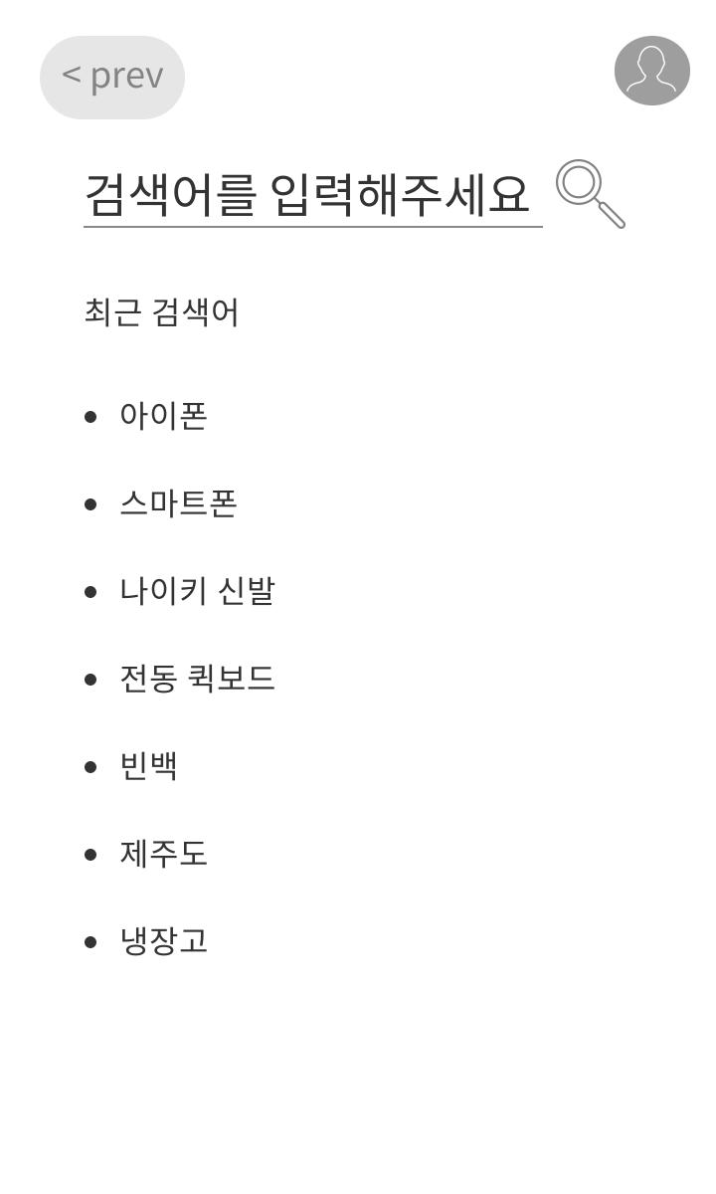
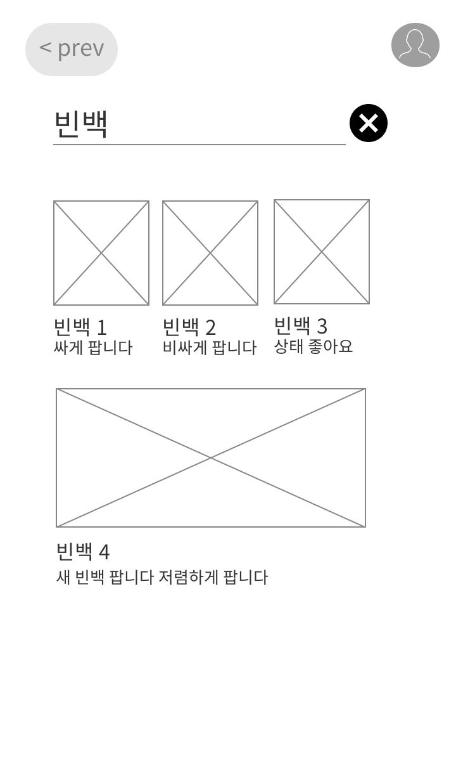
Search
상품 검색 페이지
상품 검색 결과 페이지

Slide 28
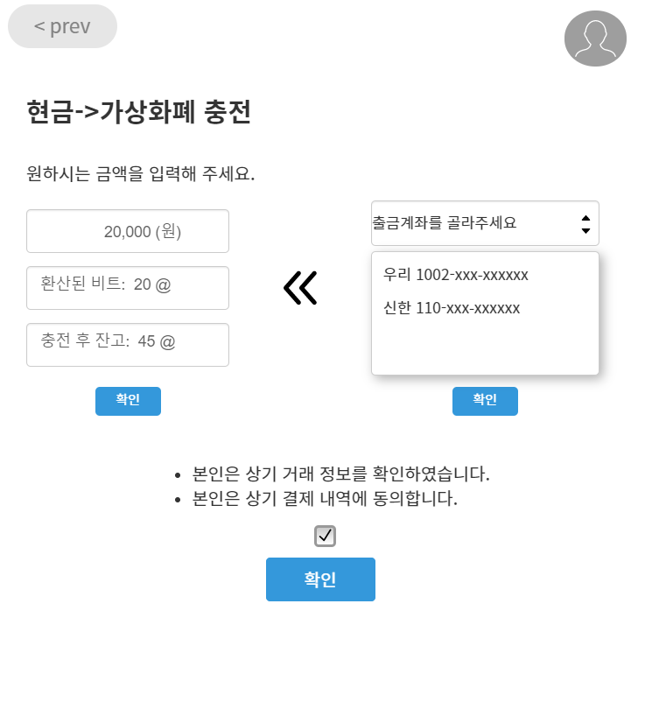
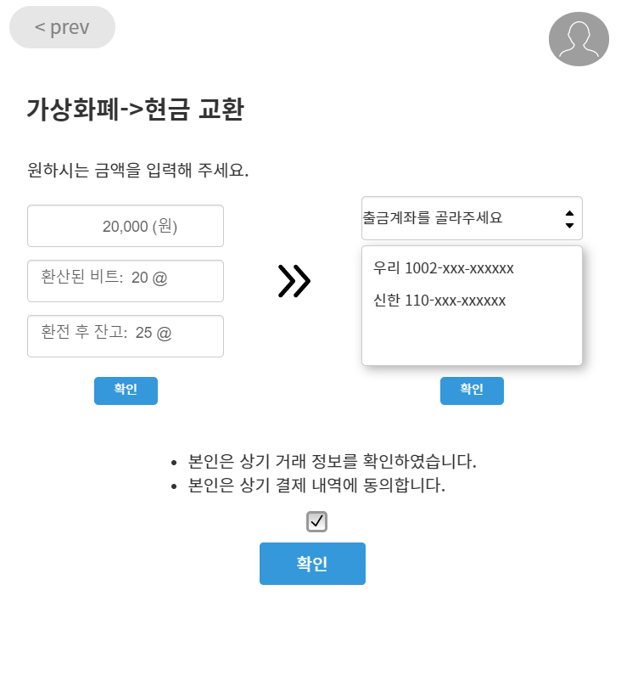
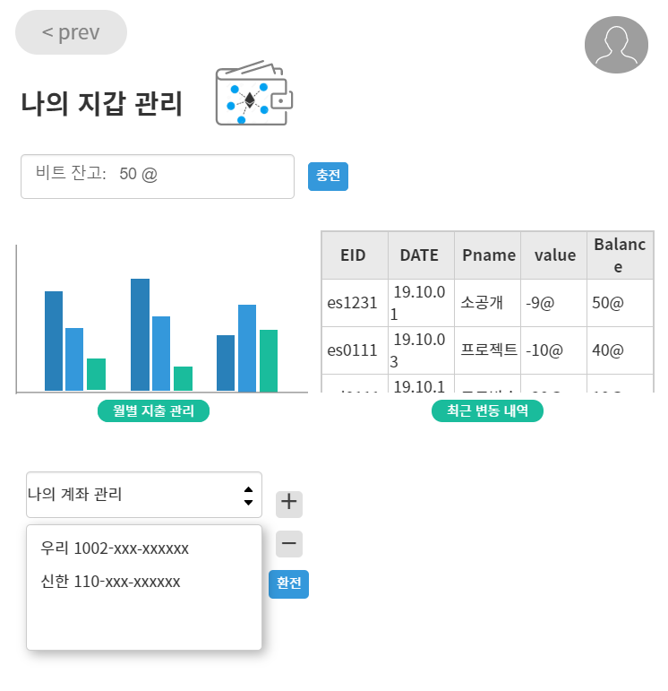
Transaction Management
나의 지갑 관리 페이지
가상화폐 충전 페이지
현금 교환 페이지

Slide 29
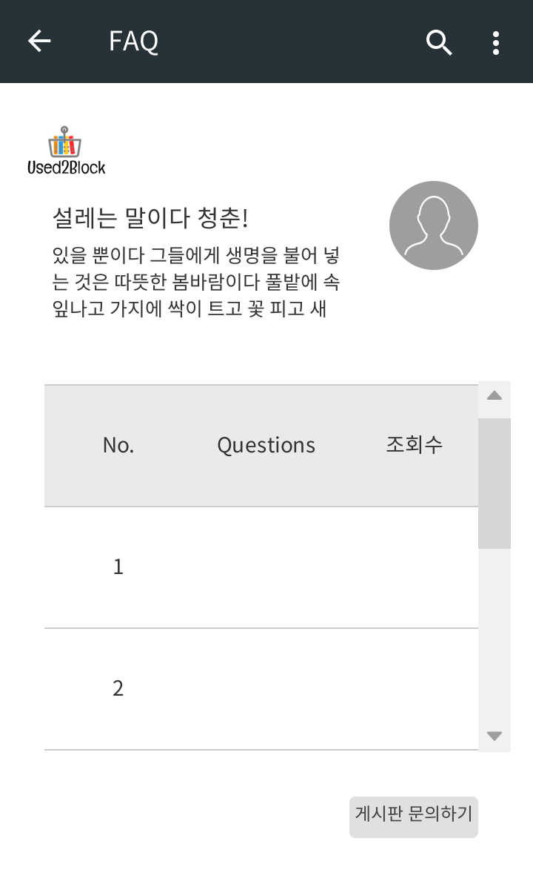
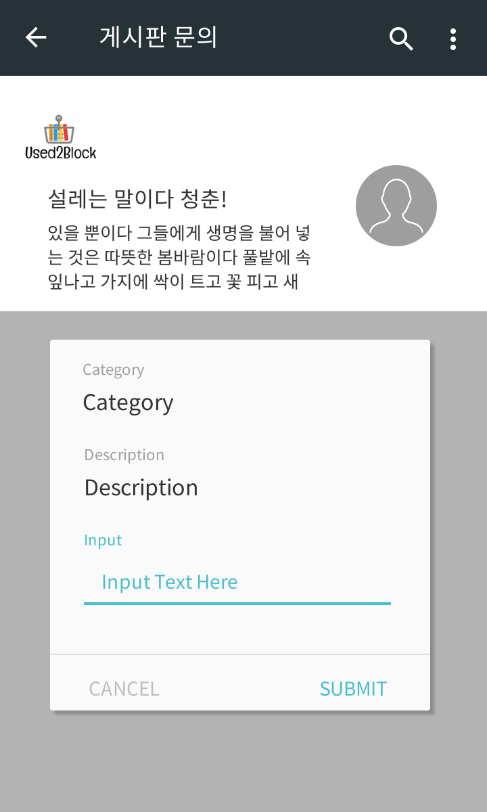
Customer Service
FAQ
게시판 페이지

Slide 30
Effects

Slide 31


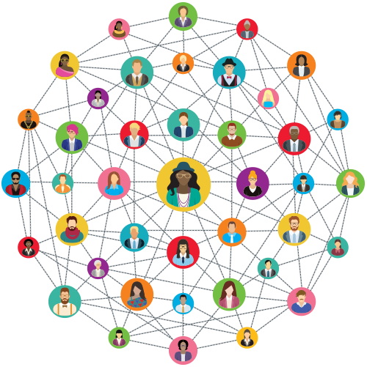



Effects
신뢰성 강화
품질 보증
안정성 강화
사용자 중심
빠른 거래 속도

Slide 33
신뢰성 강화
블록 체인 기술을 통해 기록된 판매자의 거래 내역을 통해 판매자의 신뢰성을 가늠할 수 있다.
거래 검증이라는 프로세스를 통해 한번 더 판매자의 신뢰성을 검증할 수 있다.

Slide 34
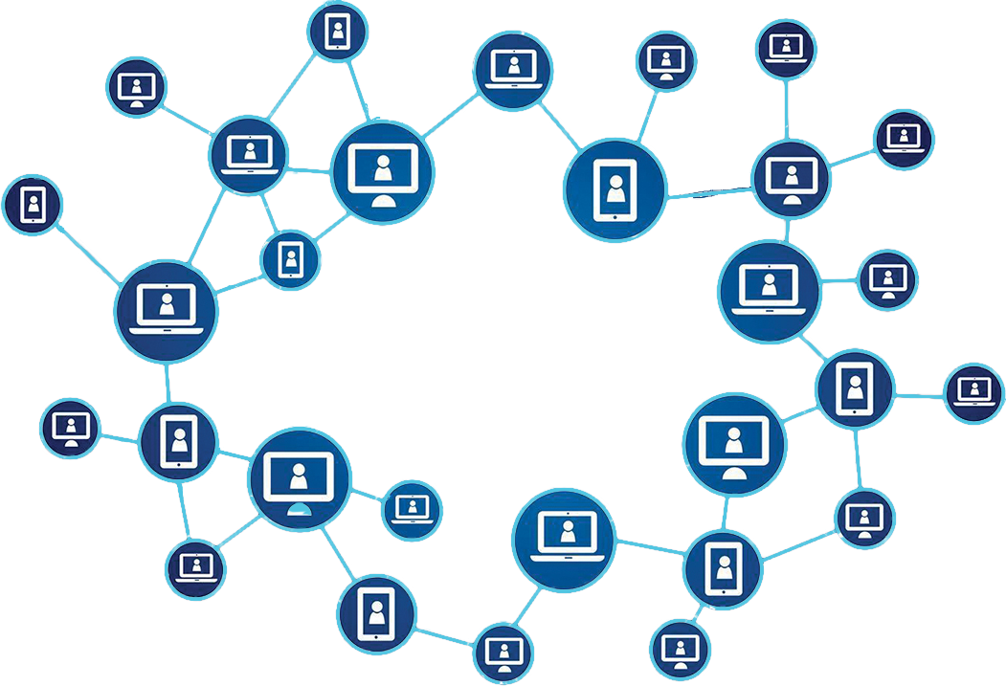

Slide 35
사용자 중심의 시스템
판매자 신뢰도에 대한 검증이 이루어지는 과정에서, 검증에 참가한 사용자들에게 인센티브가 주어진다.
해당 검증에 대한 수수료 비용은 서비스 제공자가 아닌 거래 참여자들에게 돌아간다.

Slide 36


Slide 37
안정성 있는 거래
로그를 남기는 가상 화폐 활용해, 거래에 대한 기록을 항상 남길 수 있다
거래 검증에 참여 하는 인원이 많아질 수록 시장이 더 안정적

Slide 39
빠른 거래 서비스
기존의 안전 거래가 아닌 Used2Block 서비스의 Consensus Algorithm을 통해 거래를 빠르게 처리
빠른 거래 처리로 사용자의 편의성 증대

Slide 40


Slide 41
Q&A

Slide 42
출처
닐슨 코리안 클릭. 2019. 안드로이드 모바일 중고거래 애플리케이션 이용현황.
닐슨 코리안 클릭. 2019. 라이브 퀴즈쇼 안드로이드 애플리케이션 이용 현황
The Cheat 인터넷 사기피해 정보공유 사이트.
강경주. 2019. 한국경제. “잘나가네“…티몬 쇼핑생방송 ‘티비온’ 시청자수·매출 '쑥쑥’.
Venture Square. 헬로마켓 “490원으로 안전한 중고거래”.
Notes:
중고나라에 블록체인 기술 도입 | 출처:https://news.joins.com/article/23052289
그러나 진전 없음 | 출처: http://www.thebchain.co.kr/news/articleView.html?idxno=4079

